Slide 1
Фрукты и овощи
Учитель начальных классов
Андреева Инна Александровна
2013год

Slide 2
Посмотрите какая аппетитная корзинка. В ней лежит много фруктов – яблоки, груши, виноград, бананы. Фрукты очень вкусные и полезные.

Slide 3
А здесь корзинка с овощами – помидорами, перцами, морковью, баклажанами. Овощи тоже очень полезны для детей.

Slide 4
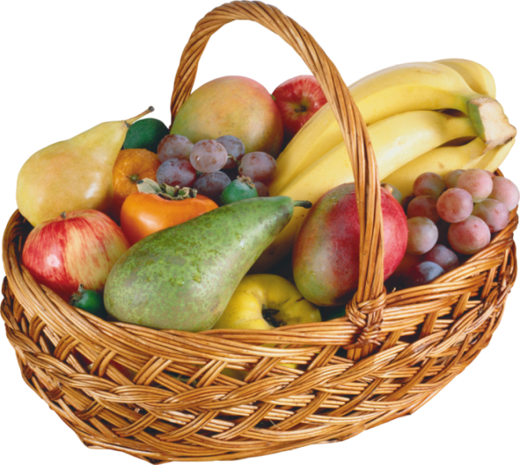
Как же отличить фрукт от овоща? Давайте разберемся!

Slide 5
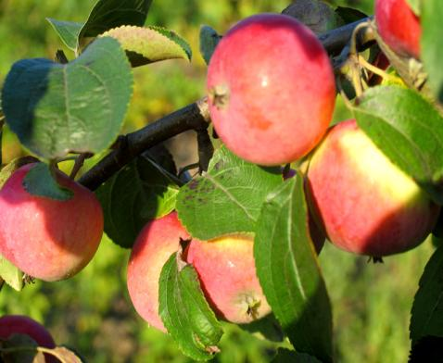
Фрукты растут на деревьях, например, как эти яблоки.

Slide 6
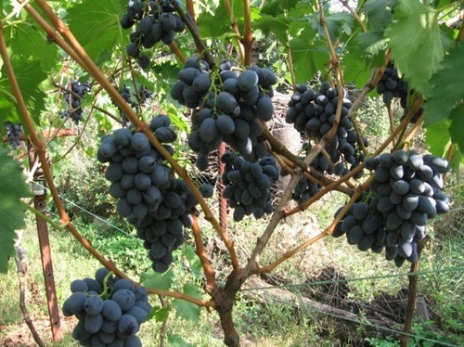
Некоторые фрукты растут на высоких кустах, например, как этот виноград.

Slide 7
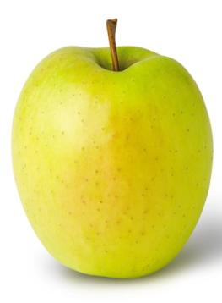
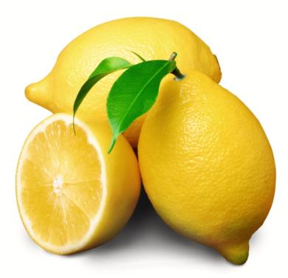
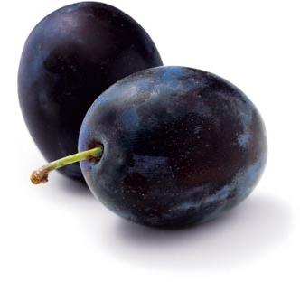
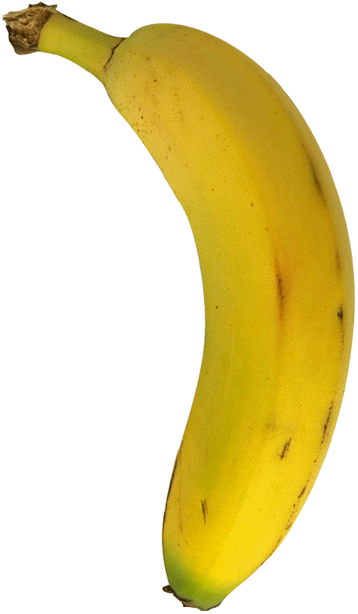
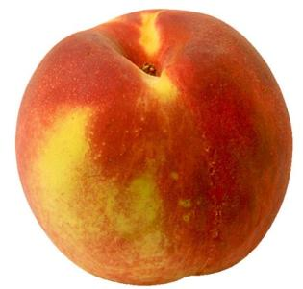
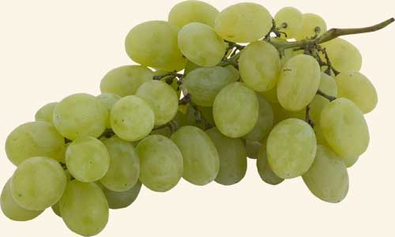
Груша, яблоко, персик, виноград, лимон, слива, банан – это все фрукты.

Slide 8
Место, где выращивают фрукты, называют сад.

